Slide 1
Hap Repair：基于LLM和CodeLinter的OpenHarmony代码修复
组长&汇报人：高敏耀
组员：胡锦阳 刘峻希 李许涵 方明远

Slide 2
目录
1
选题简介/背景
2
项目介绍/结构
3
组织与改进计划

Slide 3
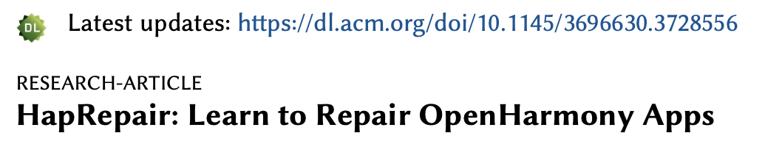
选题简介/背景
ArkTS是OpenHarmony应用的官方编程语言，扩展了TypeScript，增加了专为多平台环境中开发应用设计的功能。它不仅保留了 TypeScript 的优势，还增加了一些新功能，以优化移动应用的性能和可用性。
然而，ArkTS 与 TS 之间的根本差异，如 ArkTS 特有的语法、语义和独特特性，使得现有的 TS 缺陷检测和修复工具无法应用于 ArkTS。因此需要为ArkTS开发一个新的缺陷检测和修复工具。
随着大型语言模型的出现，它们在理解代码语法和语义方面的强大能力逐渐凸显。基于学习的方法的表现依赖于高质量且多样化的训练数据，然而ArkTS作为一门新兴的、缺乏公开数据的编程语言，这是一个重大问题，这将直接影响LLM在有效缺陷检测和修复方面的表现。此外，LLM通常受限于上下文窗口的最大长度，这在大型代码文件中进行多缺陷修复时是个限制。

Slide 4
项目介绍 项目地址：https://github.com/SMAT-Lab/HapRepair
Hap Repair是一个基于大型语言模型（LLM）的自动化 ArkTS 代码缺陷修复系统。该系统结合检索增强生成（RAG）技术和多个大型语言模型，用于检测和修复 ArkTS 代码中的性能缺陷。
Hap Repair和传统的代码审查相比有以下的创新点：
为了克服训练数据不足的挑战，充分利用静态分析的优势。该工具利用并集成了静态分析工具CodeLinter进行缺陷检测，该工具不仅有效检测缺陷，还能与大型语言模型交互以评估缺陷修复质量。此外，该系统利用RAG通过上下文学习检索特定知识，以缓解训练数据不足的问题。
为克服多缺陷修复中上下文窗口的限制，提出了两种分析工具：环绕上下文提取器和上下文组合工具。 前者专注于从源代码中提取相关上下文片段，去除冗余或不必要的部分，并保留修复任务的关键信息；后者进一步结合了重叠的上下文。

Slide 5
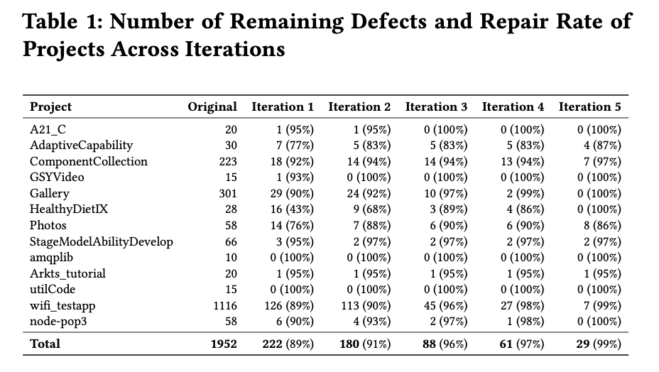
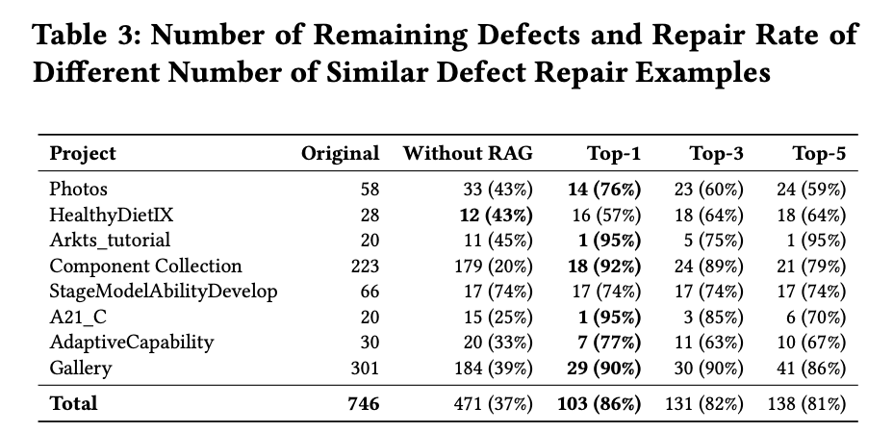
项目介绍 项目地址：https://github.com/SMAT-Lab/HapRepair
实验结果显示，HapRepair 在测试集中的缺陷修复率约为 99%，而直接基于缺陷信息进行缺陷修复时仅约为 37%。 通过将静态分析工具与大型语言模型（LLM）和RAG集成，Hap Repair结合了静态分析的精确检测能力与LLMs的生成修复优势。

Slide 6
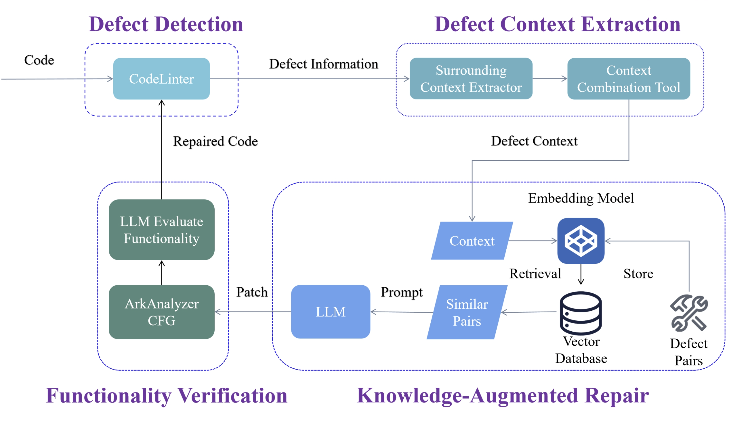
项目结构/工具使用

Slide 7
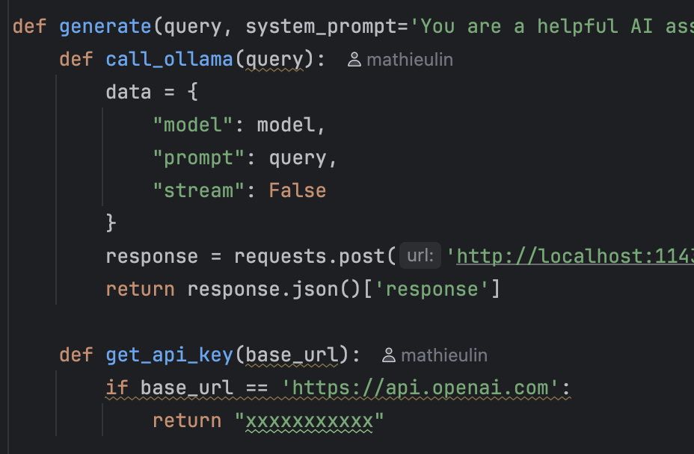
计划/改进目标
目前小组已经将该项目拉取到本地以进行初步调试
目前发现该项目混杂使用了OpenAI API和Ollama进行LLM的调用（大小两个模型），计划将程序修改为使用Ollama调用本地小模型，LM Studio的OpenAI Compatible API替换联网的OpenAI API（本地大模型），方便调试

Slide 8
计划/改进目标
原项目使用高算力服务器（4 * NVIDIA A100 80G，256G RAM）进行计算，出于调试实际条件考虑，将本地模型更换为小参量模型，大部分设备可运行
改进的主要目标是通过更换较小参数量的模型，减小运行开销，同时通过数据集测试验证性能损失，理想状态是性能损失较小的同时极大降低运行所需硬件要求
额外优化：该项目运行流程缺少实时输出（但使用了logger进行日志文件记录），不利于在程序卡住时进行排错（此时没有日志文件输出），预计将在交互性方面同时进行部分优化

Slide 9
谢谢！

